Slide 1
Ελληνιστικός κόσμος
323 π.Χ. – 30 π.Χ.

Slide 2
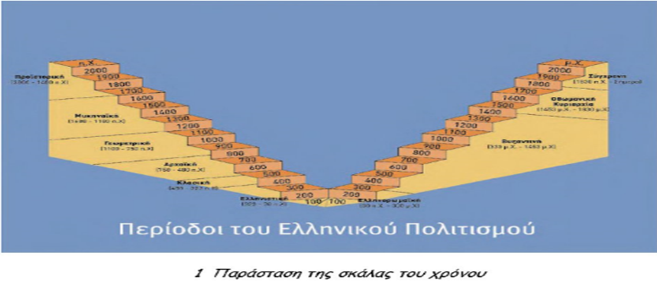

Slide 3
Διάσπαση του κράτους του Μ. Αλεξάνδρου
Πόλεμοι των Διαδόχων: Εξεγέρσεις και συγκρούσεις για τη διαδοχή των στρατηγών του Μ. Αλεξάνδρου
Βασίλεια της Ανατολής: Αιγύπτου (Πτολεμαίος), Συρίας (Σέλευκος)
Βασίλεια του Ελλαδικού χώρου: Μακεδονίας (Κάσσανδρος), Θράκης (Λυσίμαχος) και Ηπείρου (Πύρρος)

Slide 4
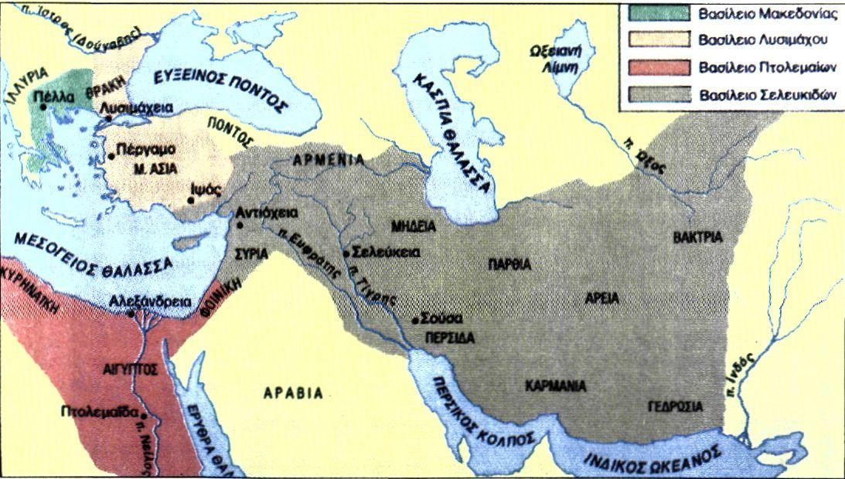
Από μητροπολιτική Ελλάδα στην Ανατολή

Slide 5
ΧΑΡΑΚΤΗΡΙΣΤΙΚΑ ΕΛΛΗΝΙΣΤΙΚΟΥ ΚΟΣΜΟΥ

Slide 6
Οικονομικά
Βασιλείς: κάτοχοι γης και παραγωγής
Ενιαίο οικονομικό σύστημα: κοινό νόμισμα, δημοσιονομική πολιτική και τρόπος συναλλαγών
Νόμισμα: Κυριαρχία ελληνικού νομίσματος και απόσυρση περσικών
Εμπόριο: ανταλλαγή αγαθών
Δημιουργία τραπεζών και χρήση επιταγών

Slide 7
Κοινωνικά
Αστική τάξη: έμποροι, τραπεζικοί, βασιλικοί υπάλληλοι (Έλληνες και ελληνίζοντες γηγενείς)
Εργάτες και μικροκαλλιεργητές (οι περισσότεροι)
Δούλοι: προσφορά εργασίας (συμπληρωματικά με αυτή των ελεύθερων πολιτών)

Slide 8
Πολιτικά
Απόλυτη μοναρχία: συγκεντρωτισμός εξουσιών
Έλληνες και ελληνίζοντες γηγενείς σε ανώτερες θέσεις
Ατομικισμός πολιτών
Μετατόπιση από την Ελλάδα σε περιοχές της Ανατολής
Αυτονομία κάποιων πόλεων-κρατών (π.χ. Αθήνα και Σπάρτη)
Οργάνωση περιοχών της Ελλάδας σε ομοσπονδίες (π.χ. Αιτωλών)

Slide 9
Ελληνιστικά πνευματικά κέντρα
Πολεοδομικό σχέδιο πόλεων (τείχη, ανάκτορα, αγορές, θέατρα, ιερά κ.ά.)
Αλεξάνδρεια, Αντιόχεια και Πέργαμος

Slide 10
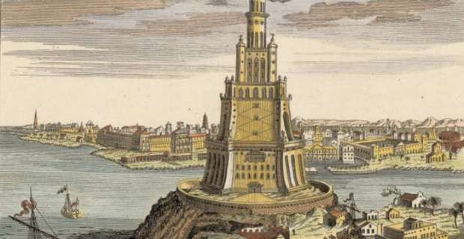
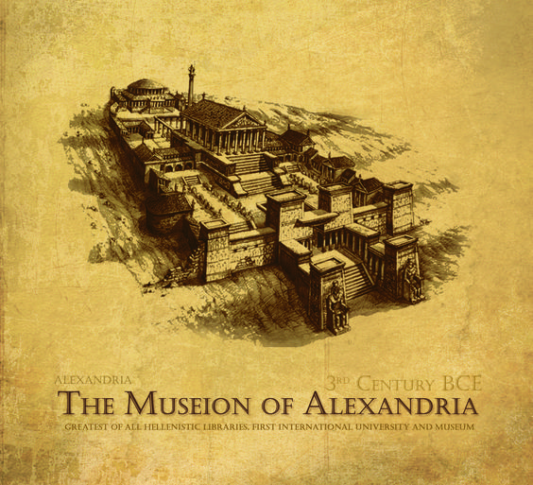
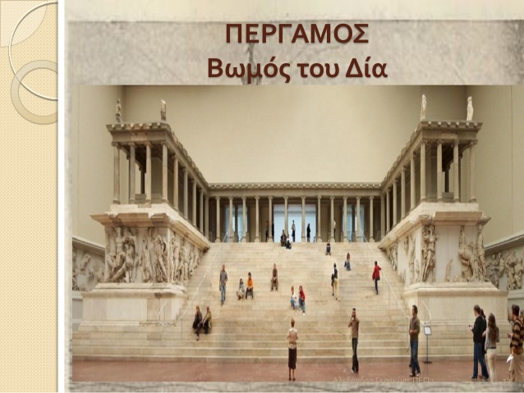
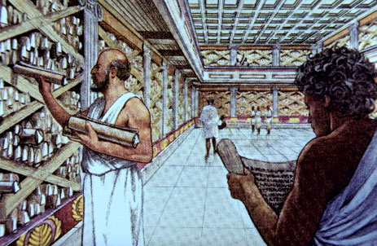

Slide 11
Αλεξάνδρεια
https://www.youtube.com/watch?v=jr9lAS6cxt4
Ίδρυση από Μ. Αλέξανδρο (331 π.Χ.)
Πολυπολιτισμικό κέντρο: Έλληνες, Αιγύπτιοι και Εβραίοι
Φάρος της Αλεξάνδρειας: στο λιμάνι (ένα από τα επτά θαύματα του αρχαίου κόσμου)
Μουσείο: οικοδομικό συγκρότημα αφιερωμένο στις Μούσες/ Βοτανικός, ζωολογικός κήπος και χώροι για αστρονομικές μελέτες
Βιβλιοθήκη: μισό εκατομμύριο χειρόγραφα σε παπύρους/ γραμματικοί: κατέγραφαν και σχολίαζαν κείμενα αρχαίων συγγραφέων

Slide 12
Αντιόχεια
Ίδρυση από Σέλευκο της Συρίας (300 π.Χ.)
Τετράπολις: τέσσερεις συνοικισμοί με τείχη και ενιαίο τείχος
Πολυπολιτισμική: Μακεδόνες, Αθηναίοι, Κρήτες, Κύπριοι, ασιατικά έθνη κ.ά.

Slide 13
Πέργαμος
Πρωτεύουσα κράτους Ατταλιδών σε Μ. Ασία
Οχυρωμένη πόλη σε τρεις εξώστες
Βιβλιοθήκη με 200 χιλιάδες χειρόγραφα
Περγαμηνή: επεξεργασία εμβρύου κατσίκας (νέα γραφική ύλη)
Μουσείο
Βωμός του Διός: μνημείο απόκρουσης των Γαλατών από τους Περγαμηνούς

Slide 14
Γλώσσα
Οικουμενικότητα ελληνικού πολιτισμού: χρήση από Έλληνες και ελληνίζοντες γηγενείς
Κοινή Ελληνική ή Κοινή
Συγχώνευση ελληνικών διαλέκτων με βάση την αττική διάλεκτο: για επικοινωνία μεταξύ όλων των Ελλήνων αλλά και των ντόπιων
Ενιαίο σύστημα γραπτής και προφορικής επικοινωνίας: από συγγραφείς και λαό
Βίβλος: Όργανο διάδοσης του χριστιανισμού

